Slide 1

MBTI 진단검사 어플리케이션
오픈소스SW 및 실습 팀프로젝트
팀명 : 느깃커 (느슨해진 깃허브에 커밋을 하는 팀)_6조
팀장 - 조용찬 (202004484)
팀원 - 김보석 (201900776)
- 김혜리 (202001165)
- 이상윤 (201902520)
- 이사야 (202002436)
Notes:
프로젝트로 MBTI 진단검사 어플리케이션을 제작 발표하게된 6조 …입니다.

Slide 2
발표 순서
프로젝트
목표
협업사항
어플리케이션소개
참고 및 출처
어플리케이션
구동 화면
진단 검사
알고리즘
Notes:
발표순서는 프로젝트 목표 ~ 참고 및 출처가 겠습니다.

Slide 3

A. 프로젝트 목표
개발 환경 : Android Studio
진단검사 알고리즘 구현 : Java
개발 목표
최근 들어 인간의 내면적인 특성에 관심이 높아짐에 따라 심리학에 근거하여 16가지의 성격으로 분류한 MBTI가 대중화되면서 휴대폰 속 어플리케이션을 통하여 자신의 MBTI를 간단하게 파악할 수 있는 어플리케이션을 제작한다.
핵심 목표
Android Studio를 사용하여 MBTI 진단 검사 어플리케이션을 구현한다.
Notes:
프로젝트 목표 입니다.
개발환경으로 안드로이드 스튜디오와 java 프로그래밍 언어를 사용하였습니니다.
개발 목표로는 인간의 내면적 특성에 관심이 높아짐에 따라 대중화된 MBTI를 간단하게 파악할 수 있는 어플리케이션을 제작함을 목표로 두고 있습니다.

Slide 4
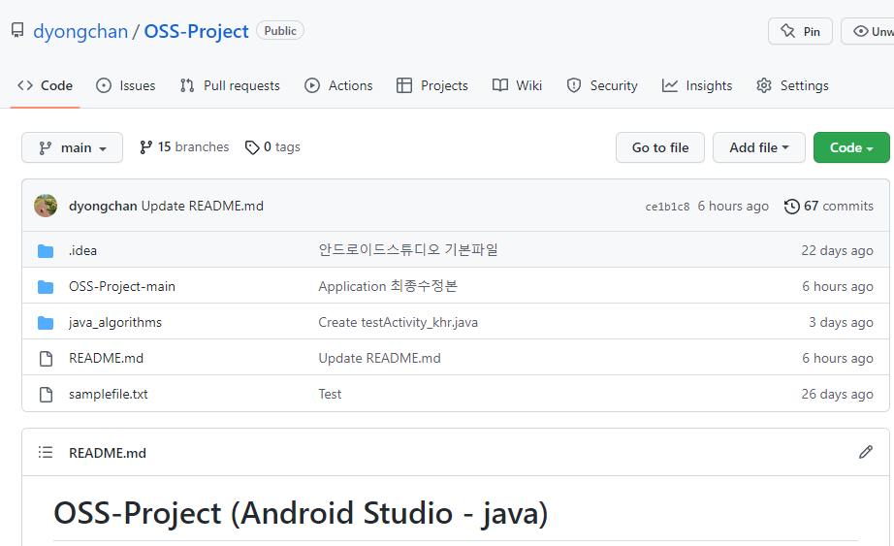
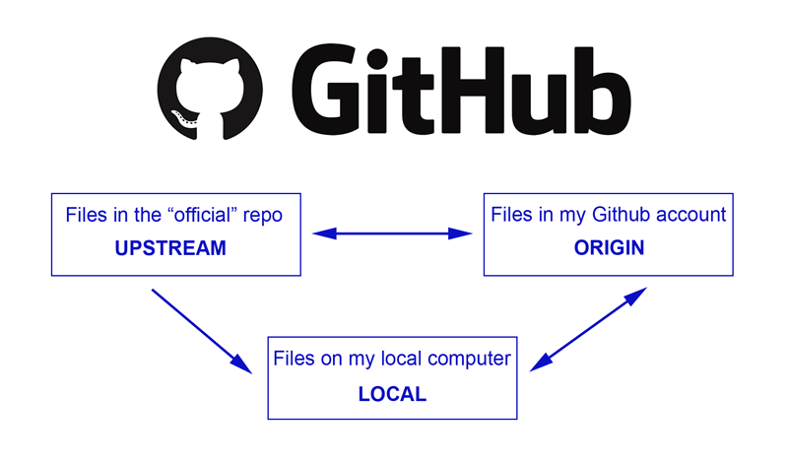
B. 협업사항
협업 환경 : Github 및 Github Desktop
< 팀장 조용찬의 Repository >
OSS-Project 생성
< Github Desktop >
팀원의 Local과 OSS-Project 연결 및 관리
Notes:
협업사항입니다.
협업을 위한 팀장의 레포지토리를 생성하고 각 팀원과 팀장의 Local 환경에 Github desktop을 연동하여 많은 파일을 포함하는 안드로이드 스튜디오에서 변경사항을 효과적으로 전달할 수 있도록 하였습니다.

Slide 5
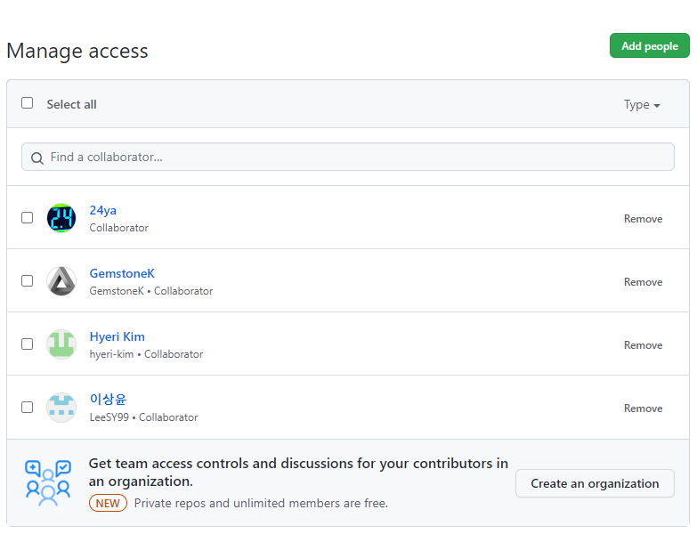
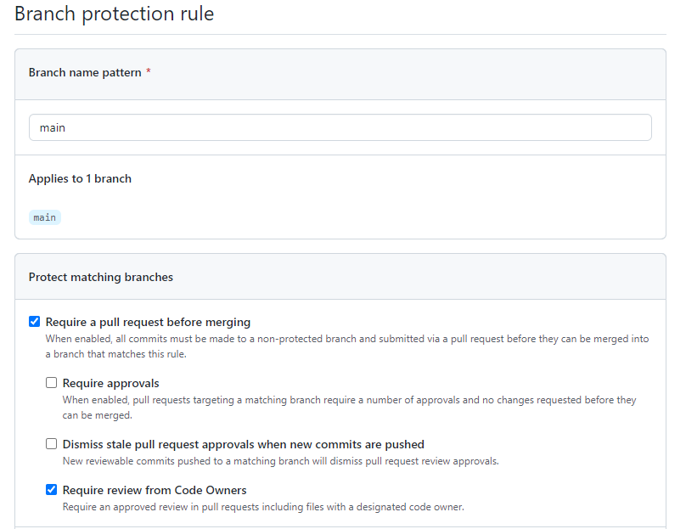
B. 협업사항 : 기본설정
① 팀장의 Repository 중 OSS-Project
각 팀원 Contributer 설정
② Application 본체의 손상 방지
Main Branch : 팀장의 확인 후 PR 및 Commit
Notes:
새로 생성한 레포지토리에 각 팀원을 contributer로 설정하고 어플리케이션의 기준 파일이 속한 main 브랜치는 PR후 팀장이 확인한 후에 commit 할 수 있도록 설정하였습니다.

Slide 6
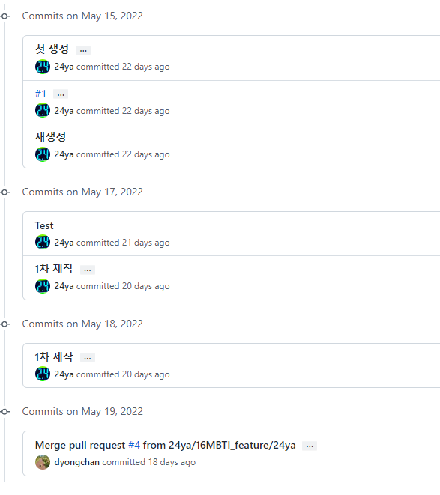
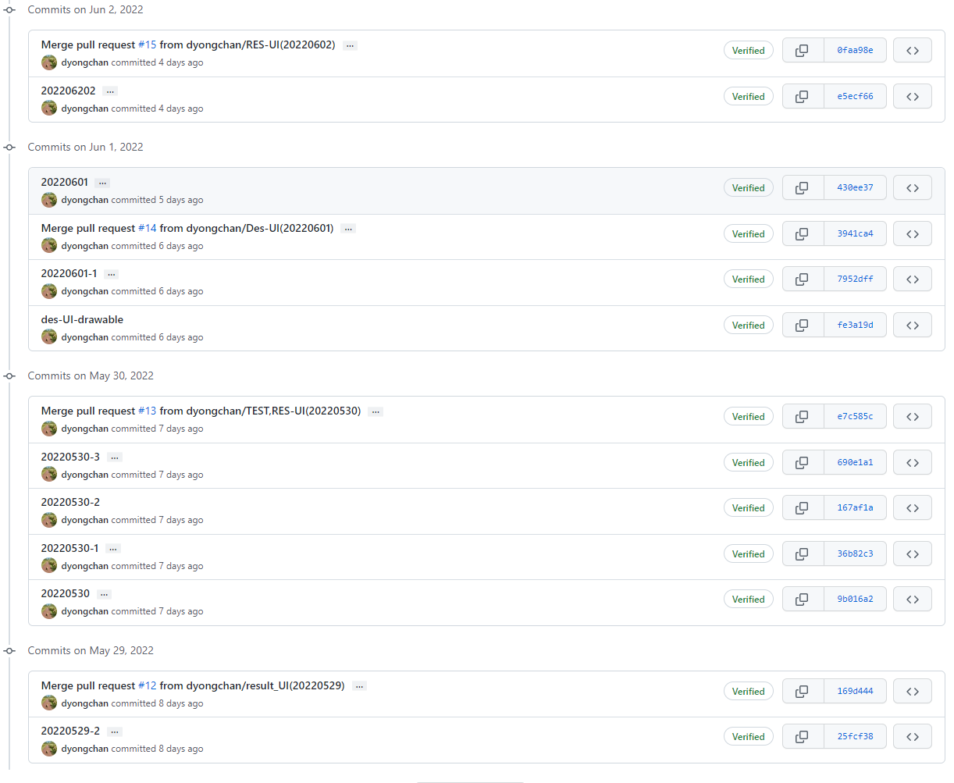
B. 협업사항 : 분담
③ User Interface(UI) 제작
Commit 마다 새로운 Branch 생성 후 PR
Notes:
UI 제작 – 3명 / 진단 알고리즘 제작 – 2명으로 나누어 업무를 분담하고 프로젝트를 진행하며 main 브랜치 보호를 위해서 항상 새로운 브랜치를 생성 한 후 Pull Request를 하였습니다.

Slide 7
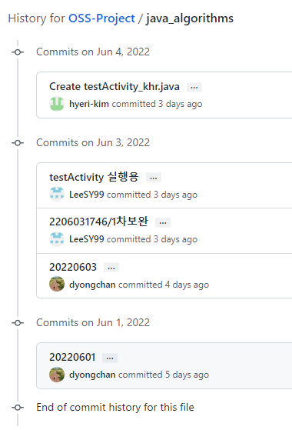
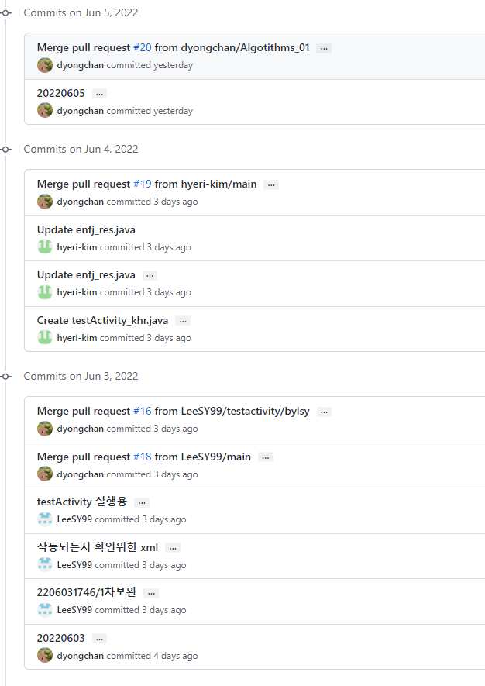
B. 협업사항 : 분담
④ Java 알고리즘 구상 및 적용
Notes:
Java code의 제작도 마찬가지로 항상 새로운 브랜치를 생성 후 commit이나 test를 진행하였습니다.

Slide 8
C. 어플리케이션 소개
User Interface (UI) 및 화면전환
메인 화면, 상세 정보, 진단 검사, 진단 결과, 각 버튼의 기능
진단 시스템
진단 알고리즘 : Android Studio code
Notes:
어플리케이션 소개가 있겠습니다.
User Interface 및 화면전환, 진단 시스템, 진단 알고리즘 순서로 발표하겠습니다.

Slide 9
UI
: User Interface
Notes:
User Interface입니다.

Slide 10
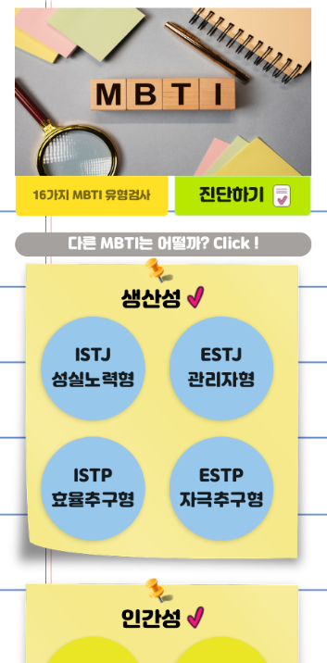
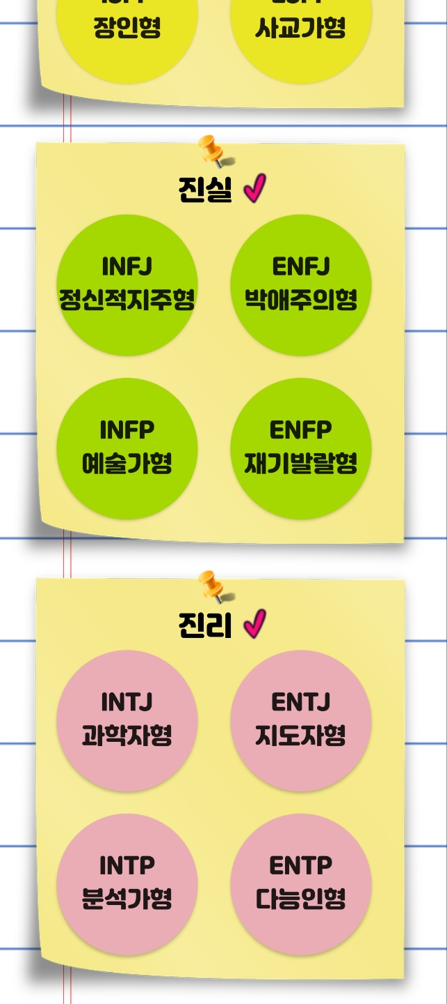
C. 어플리케이션 소개 - UI
메인 화면
① 노트 & 포스트잇 디자인
진단검사라는 개념과 연관 짓기 위함
② 가운데 두 특성의 특징을 기준으로 MBTI를 분류
_ST_ : 생산성
_SF_ : 인간성
_NF_ : 진실
_NT_ : 진리
Notes:
메인 화면은 노트와 포스트잇의 디자인으로 진단검사라는 개념과 연관되게 구현해 보았으며 각 MBTI의 가운데 2가지 특성의 특징을 기준으로 분류하였습니다.

Slide 11
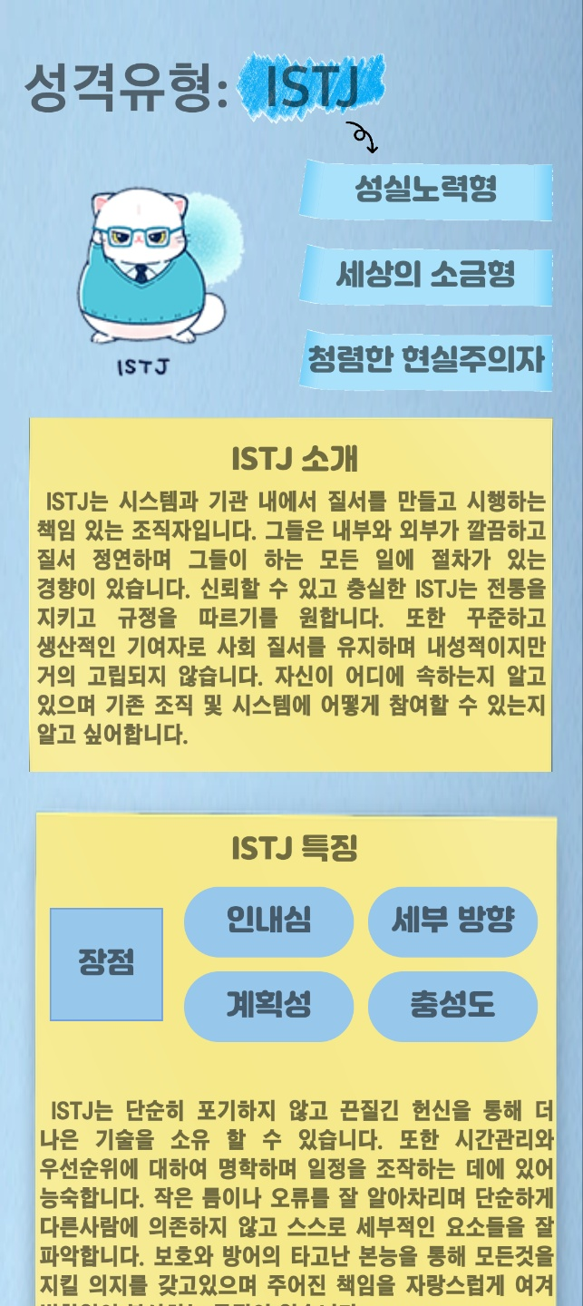
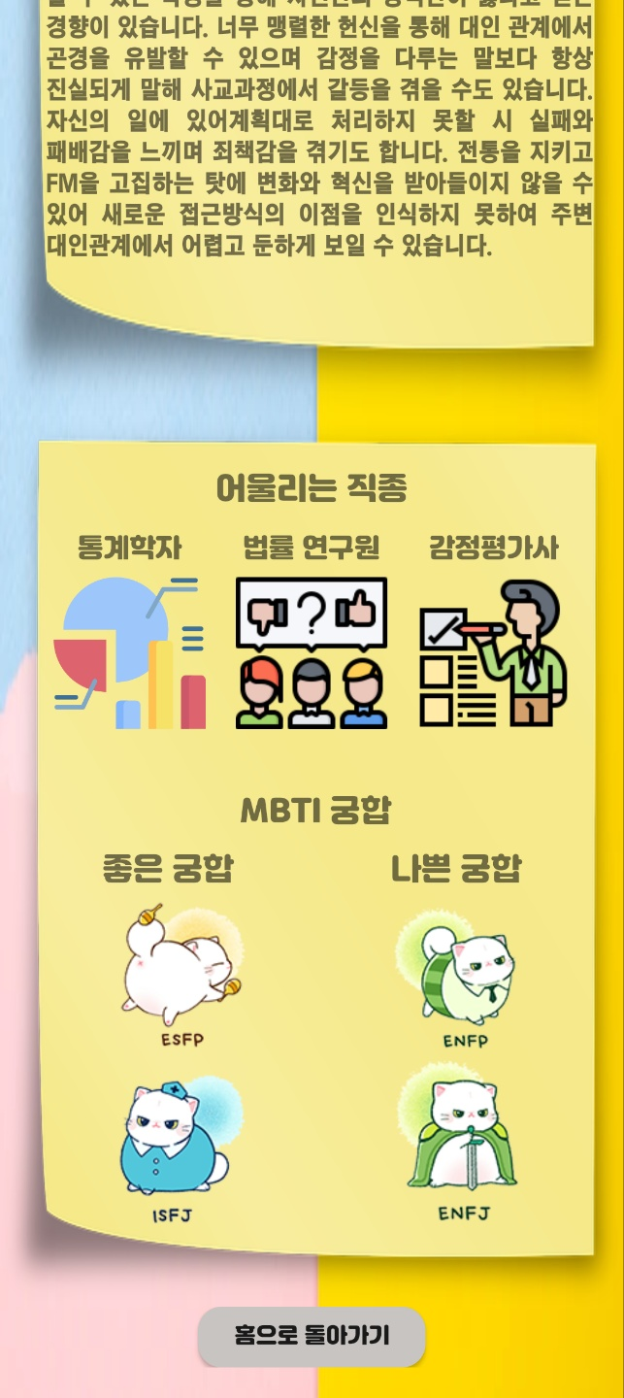
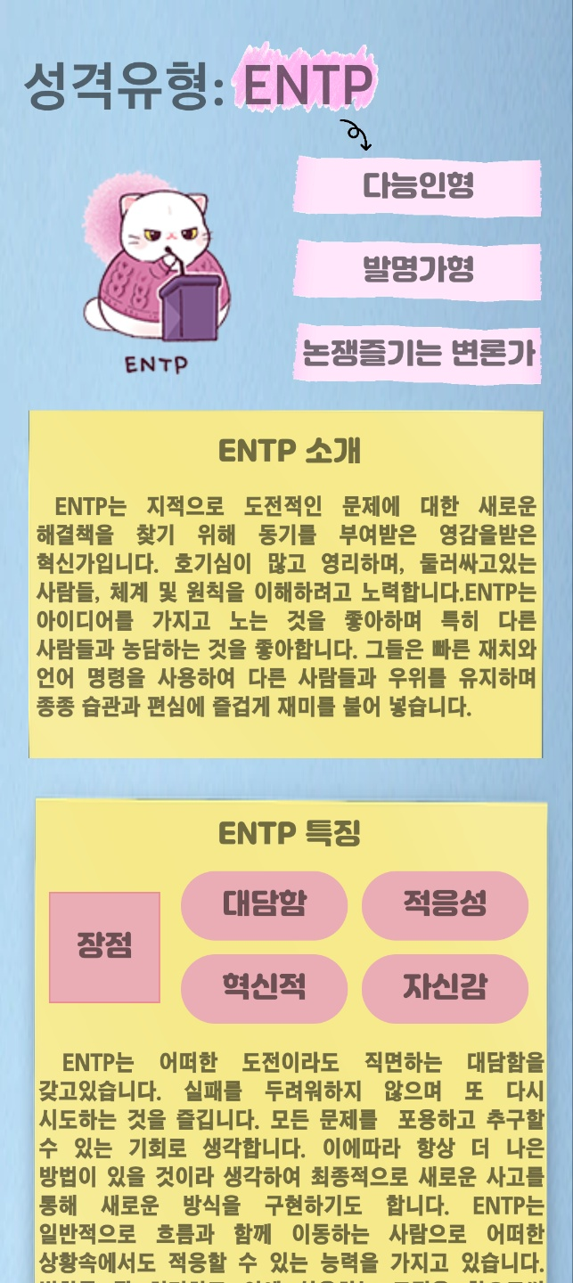
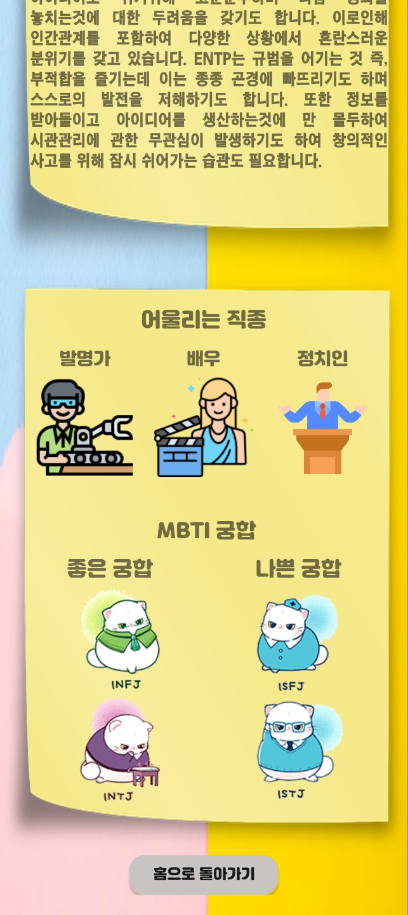
C. 어플리케이션 소개 - UI
MBTI 세부 정보 화면
Notes:
각 MBTI의 세부 정보 화면입니다. 해당 MBTI에 관한 간결한 문구 3가지와 자세한 소개, 특징, 어울리는 직종, MBTI별 궁합순으로 구현 하였습니다.

Slide 12
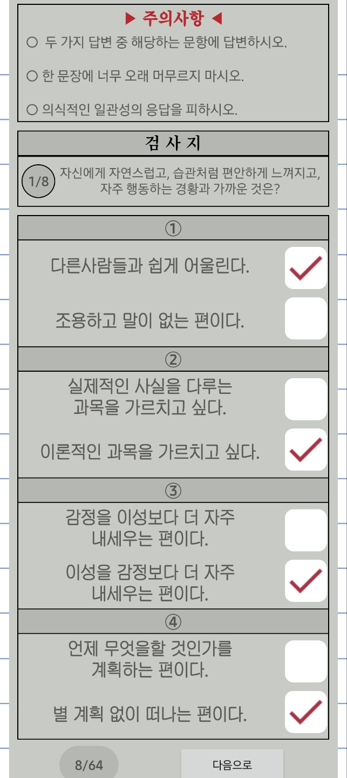
C. 어플리케이션 소개 - UI
진단 검사 화면
① 시험지 디자인
진단검사라는 개념과 연관 짓기 위함
② 양자택일 형태의 MBTI Form G 유형 사용
총 92문항 중 64문항으로 축소 후 적용
각 특성 2가지를 한 문제의 문항으로 엮음
Notes:
진단검사 화면입니다. 마찬가지로 진단검사라는 개념과 연관 짓기 위해 시험지같은 디자인으로 구현하였으며 양자택일 형태의 MBTI Form G의 유형을 사용하였습니다.

Slide 13
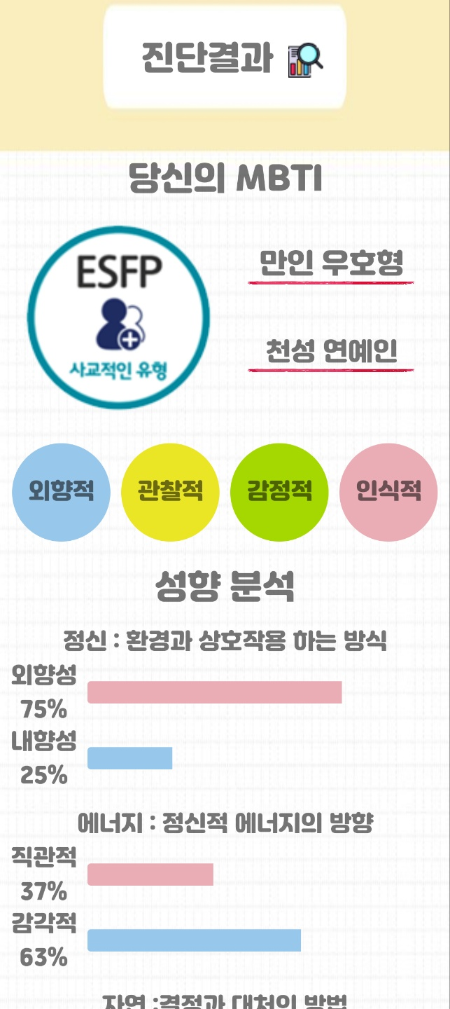
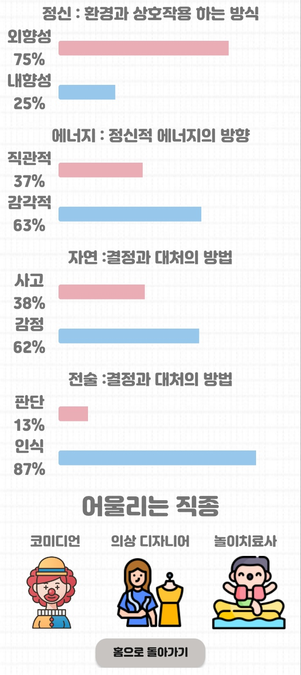
C. 어플리케이션 소개 – UI
진단 결과 화면
① 간결한 결과지 디자인
세부 정보 화면을 한 눈에 보기 쉽게 정리
② 성향 분석
검사자의 특성 성향 비율 파악 가능
Notes:
진단 결과 화면입니다. 세부 정보 화면을 간결하게 나타내었고 검사자의 특성 성향 분석을 중점으로 한눈에 보기 쉽게 구현 하였습니다.

Slide 14
화면 전환
Notes:
화면전환 기능입니다.

Slide 15
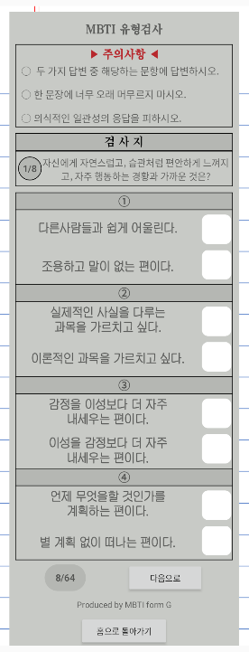
C. 어플리케이션 소개 - 화면전환
메인 화면
화면전환 ①
진단 검사 화면으로 이동
‘진단하기’ 버튼 클릭 시 검사 페이지로 이동
진단하기 버튼 클릭
Notes:
MBTI 세부정보화면, 진단검사화면으로의 화면전환 버튼기능을 구현하였습니다.

Slide 16
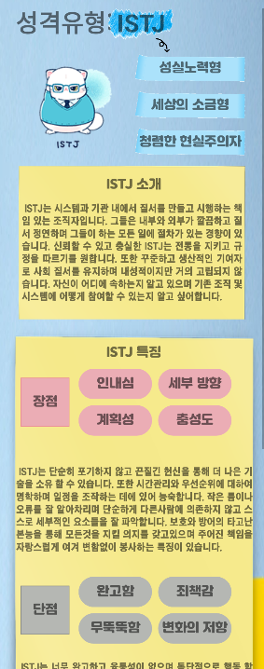
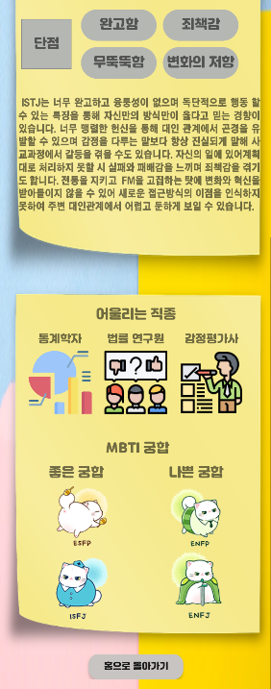
C. 어플리케이션 소개 - 화면전환
메인 화면
화면전환 ②
MBTI 세부 정보 화면으로 이동
원하는 MBTI 버튼 클릭 시 클릭한 MBTI의 세부 정보를 보여주는 페이지로 이동
MBTI 버튼 클릭
Notes:
2222

Slide 17
C. 어플리케이션 소개 - 화면전환
MBTI 세부 정보 화면
화면전환 ③
메인 화면으로 이동
‘홈으로 돌아가기’ 버튼 클릭 시
메인 페이지(첫 페이지)로 이동
홈으로 돌아가기 버튼 클릭
Notes:
메인화면을 제외한 모든 화면에는 메인화면으로 돌아가기 위한 버튼을 생성하였습니다.

Slide 18
C. 어플리케이션 소개 - 화면전환
진단 검사 화면
화면전환 ④
메인 화면으로 이동
‘홈으로 돌아가기’ 버튼 클릭 시
메인 페이지(첫 페이지)로 이동
홈으로 돌아가기 버튼 클릭
Notes:
22222

Slide 19
C. 어플리케이션 소개 - 화면전환
진단 결과 화면
화면전환 ⑤
메인 화면으로 이동
‘홈으로 돌아가기’ 버튼 클릭 시
메인 페이지(첫 페이지)로 이동
홈으로 돌아가기 버튼 클릭
Notes:
33333

Slide 20
진단 시스템
Notes:
진단시스템입니다.

Slide 21
C. 어플리케이션 소개 – 진단 시스템
진단 검사 화면
기능 ①
문항 선택
진단 검사 화면에서 문항별 radio button(2중 택1)으로 구현하여 한 문제에 하나의 문항만 체크 가능
Notes:
Radio Group과 Radio Button을 이용하여 2중 택1의 형태로 페이지당 4문제씩 총 8페이지로 구성하였으며

Slide 22
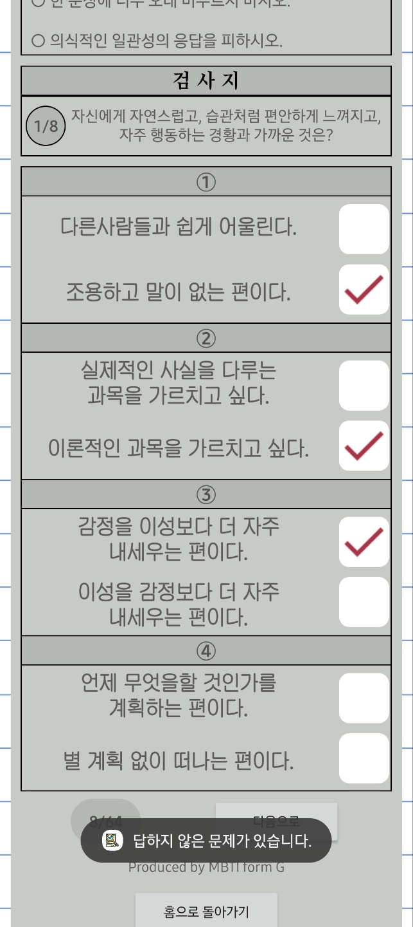
C. 어플리케이션 소개 – 진단 시스템
진단 검사 화면
기능 ②
체크하지 않은 문항이 있을 경우 예외처리
진단 검사 화면에서 체크가 되지 않은 문항이 있을 경우
“답하지 않은 문제가 있습니다.” Toast Message를 출력
Notes:
문항 하나에 답변 시 반대되는 문항에는 답변하지 못하도록 설정하였고 해당 페이지의 모든 문제에 답변하지 않을 시 “답하지 않은 문제가 있습니다” 라는 메시지를 출력하도록 하였습니다.

Slide 23
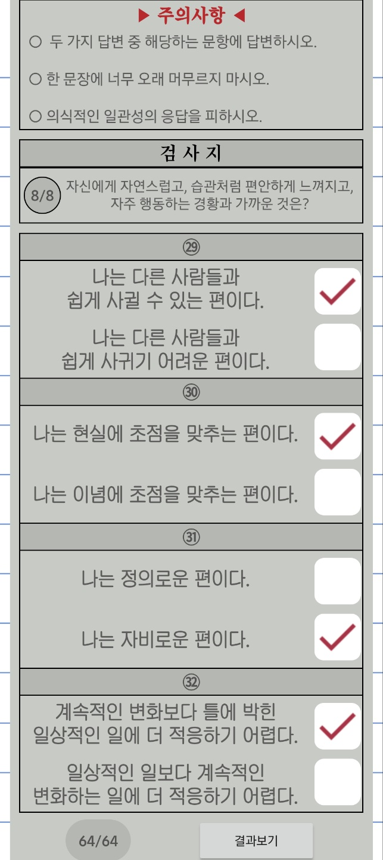
C. 어플리케이션 소개 – 진단 시스템
진단 검사 화면
기능 ③
진단 결과 화면으로 이동
‘결과보기’ 버튼 클릭 시 체크한 문항을 바탕으로 해당 MBTI의 간결한 특징을 보여주는 진단 결과 페이지로 이동
결과보기 버튼 클릭
Notes:
총 8페이지의 문제를 모두 답변할 시 결과보기 버튼이 활성화가 되고 답변을 종합하여 진단 결과 화면으로 이동하게 됩니다.

Slide 24
C. 어플리케이션 소개 – 진단 시스템
진단 검사 화면
①
②
기능 ④
각 MBTI의 4가지 특성 비율 구현
체크한 문항을 바탕으로 검사자에 해당되는 MBTI의 4가지 특성들의 비율을 보여준다.
③
④
Notes:
진단결과화면은 검사자가 답변한 문항들을 토대로 특성의 비율적 분포가 나타나도록 하였습니다.

Slide 25
진단 알고리즘
Notes:
진단 알고리즘입니다.

Slide 26
D. 진단검사 알고리즘
② 질문의 답변
선택
③ 답변의 특성
비율 종합
① 진단 검사 시작
⑤ 결과화면 이동
④ MBTI 결정
Notes:
알고리즘의 개요로 검사시작, 답변선택, 답변 비율 종합, MBTI결정, 결과화면으로 구성되어 있습니다.

Slide 27
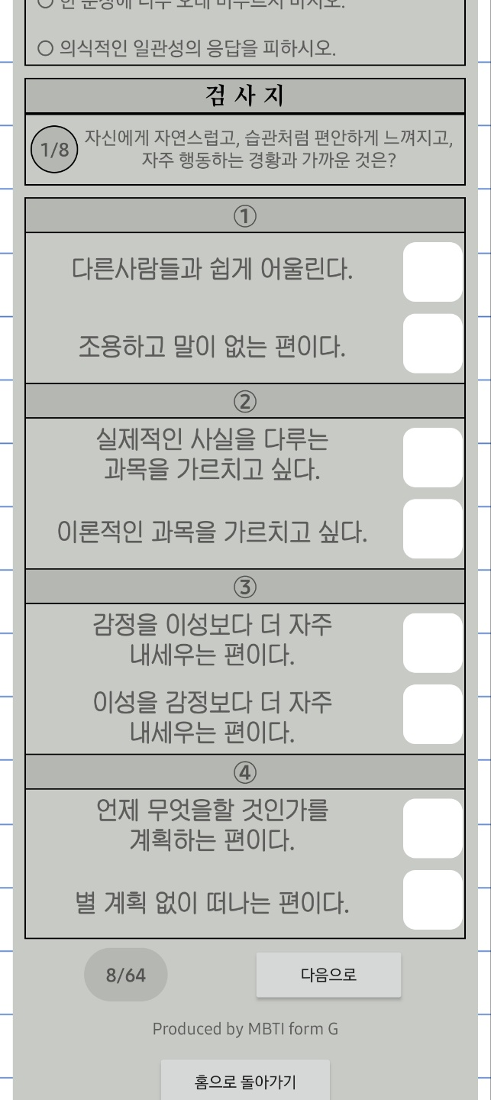
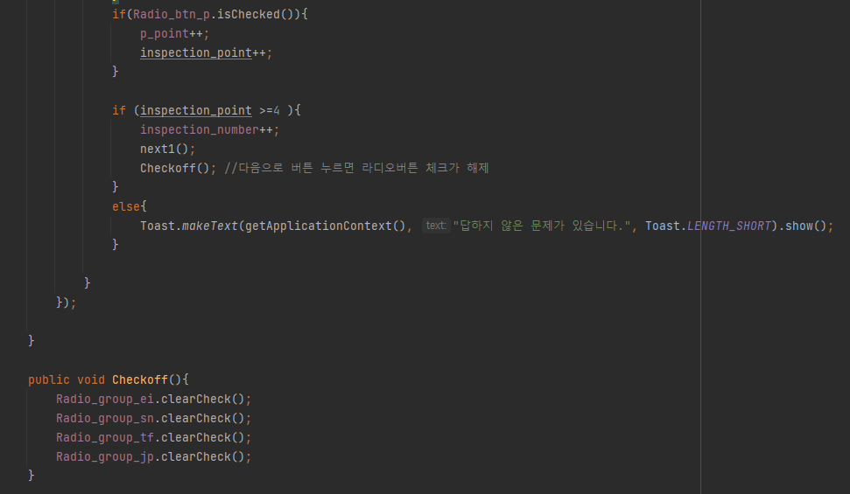
D. 진단검사 알고리즘 - ①
각 문항 체크 시 해당 특성의 point 증가 ( +1)
Inspection_point (+1) = 질문지 넘기기 위한 변수
특성 Point 집계
Inspection_point >= 4 (4 문제 모두 체크)
inspection_number (+1) = next1 함수 (질문지 변경 실행)
Check off 함수 = 4문제의 모든 답변 초기화
한문제라도 답변 안 할 시 Toast message 출력
버튼활성화
Notes:
각 문제의 해당하는 특성 문항에 답변 시 그 특성의 Point가 올라가며 inspection_point 라는 질문지를 넘기기 위한 변수를 설정하였습니다. 모든 문제에 답할 시 inspection_point가 4점이 되고 다음으로 버튼을 누르면 질문지를 넘기면서 체크된 답변을 초기화 하기 위한 함수들을 실행하게 됩니다.

Slide 28
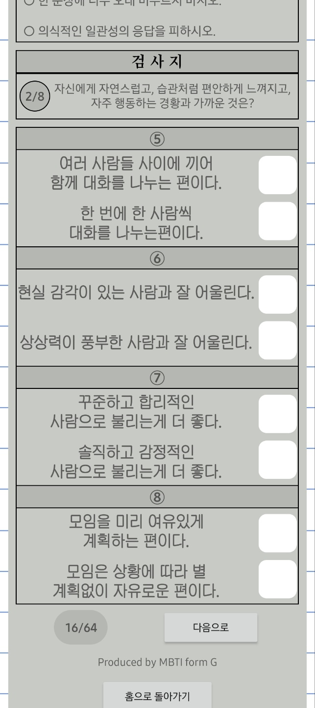
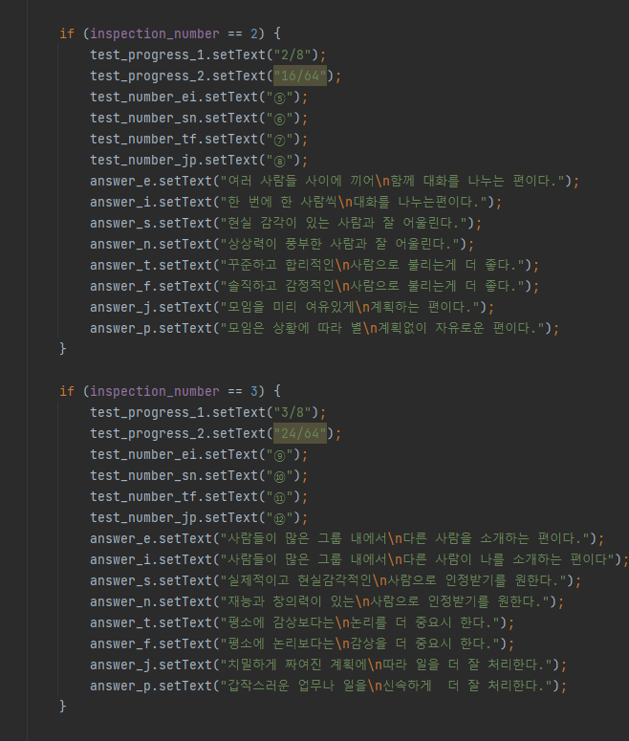
D. 진단검사 알고리즘 - ②
Next1 함수
Inspection_number ++; = 질문지 변경
Notes:
Next1 이라는 함수는 inspection_number의 수치를 기준으로 두고 있는데,
Inspection_point가 4점이 되었을때 다음으로 버튼 클릭 시 inspection_numbe가 1씩 더해지며 질문지의 text를 바꿔주는 함수입니다.

Slide 29
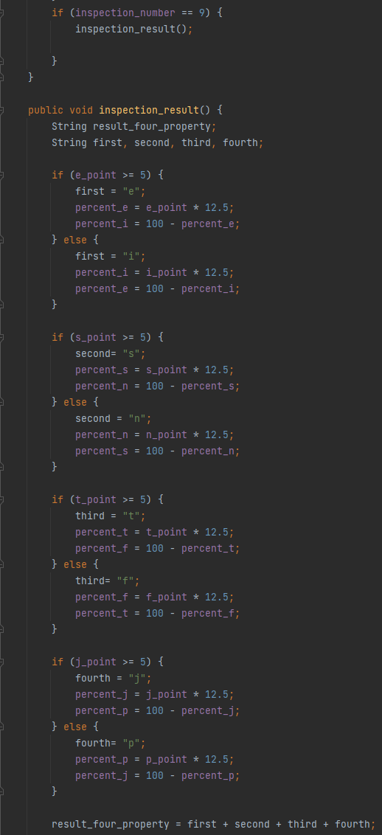
D. 진단검사 알고리즘 - ③
Inspection_number= 8 : 마지막 질문지
Inspection_number= 9 : 비율 종합 후 결과화면 이동
특성결정
String (문자열) 4가지 변수 설정
해당 특성 point >= 5 : 해당되는 순서의 문자열 결정
해당 특성 point < 5 : 반대되는 문자열로 결정
Percent_특성 = 해당 특성 point * 12.5
Percent_반대특성 = 100 - Percent_특성
총 4가지의 순서에 따른 특성 결정, %값 도출
Notes:
Inspection_number가 8이 되는 마지막 진단페이지에서 모든 문제에 답변을 하면 결과보기 버튼이 활성화가 됩니다. 버튼 클릭 시 Inspection_number가 9가 되며 특성을 결정해주는 함수가 실행됩니다. 이에 따라 총 4가지의 특성이 결정되는 데 이 특성들을 순서에 맞게 각각의 String 변수로 설정하고 해당 특성의 답변을 5번 이상 할 시 해당 특성으로, 반대일 시 반대 특성으로 문자열이 결정되게 됩니다. 이런 구조로 4가지의 특성을 결정하고 각각의 String 값으로 넣어주게 되고 총 8페이지에 따른 답변한 수의 point에 12.5를 곱하여 해당 특성의 비율을 결정하게 됩니다.

Slide 30
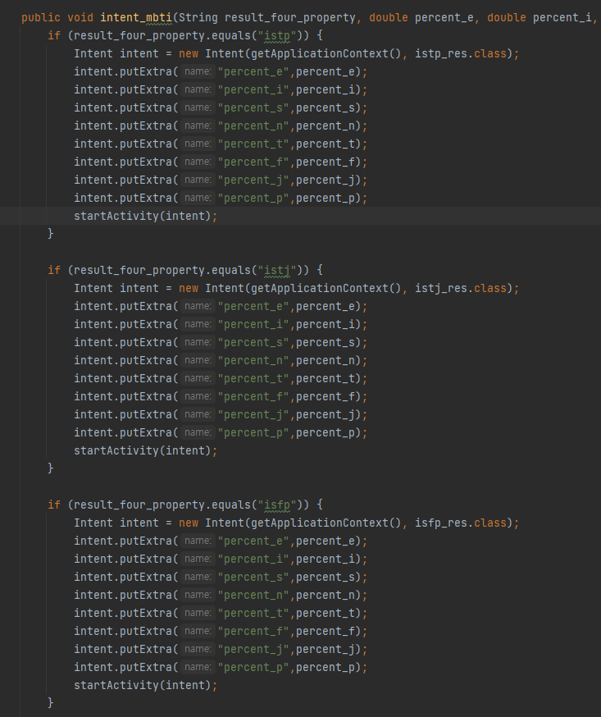
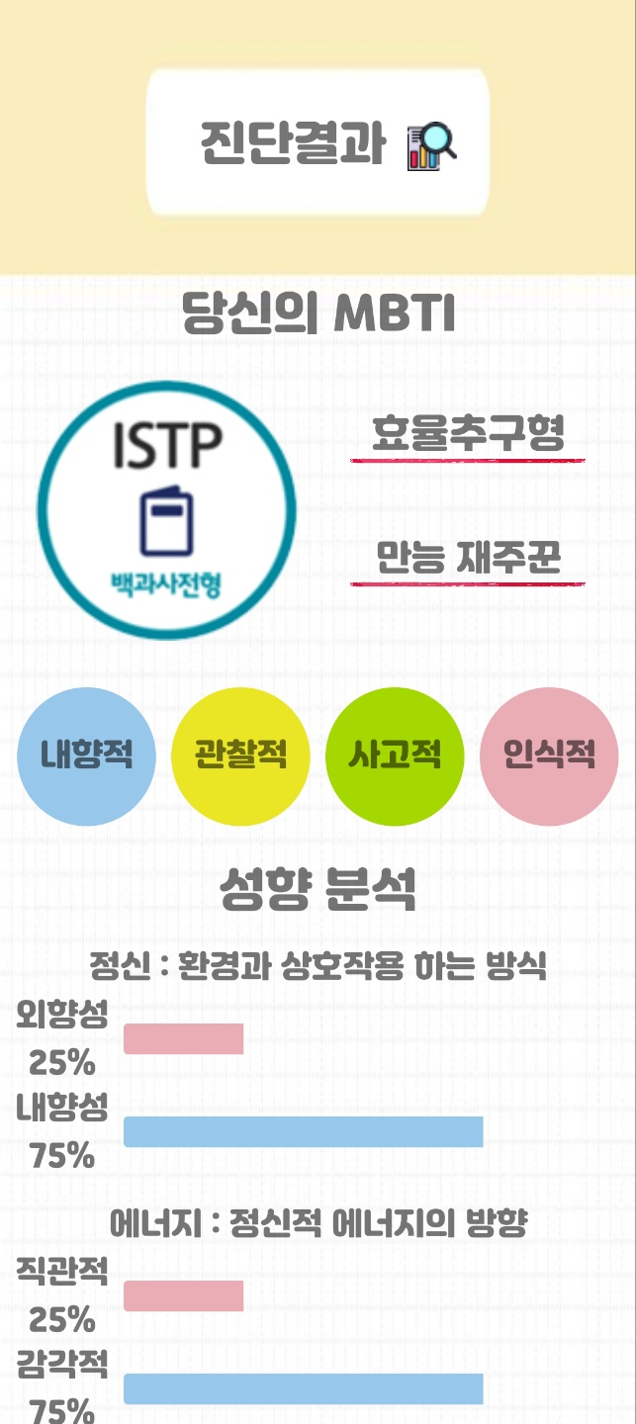
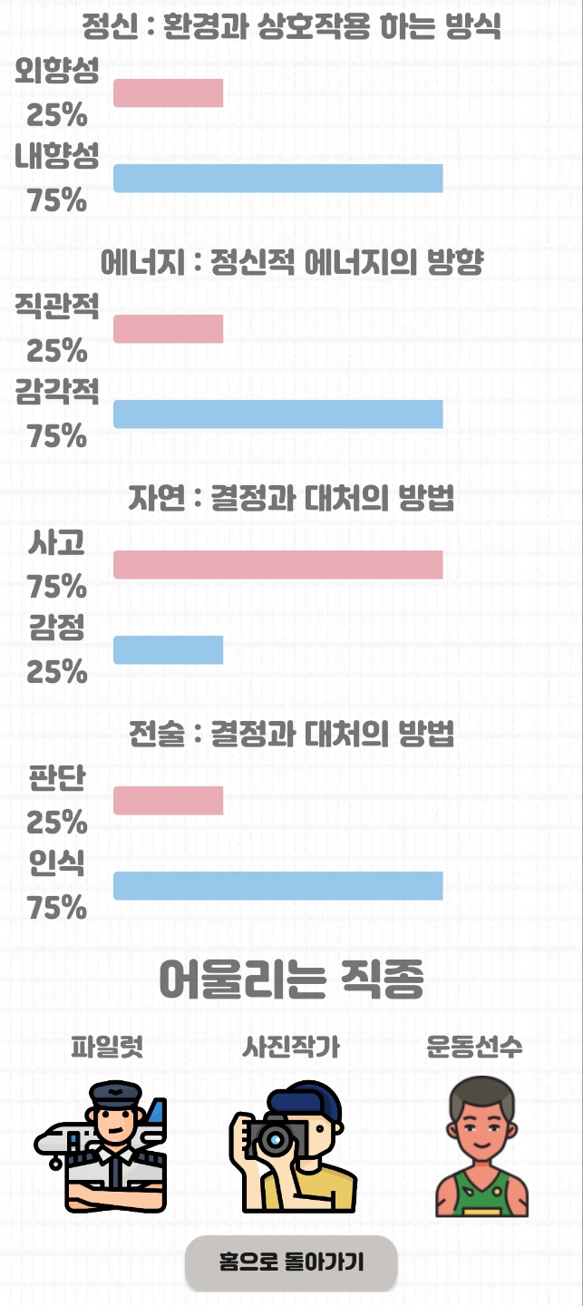
D. 진단검사 알고리즘 - ④
결정되는 4가지 특성으로 해당하는 MBTI_res로 화면전환
화면전환과 동시에 결정된 percent_특성 값을 변수에 담음
Notes:
결정되는 4가지의 문자열에 따라 해당하는 결과페이지로 이동하게 되고 해당하는 특성의 point에 12.5를 곱한 %값과 반대되는 특성의 %값도 intent의 옵션에 따라 객체에 담아 함께 전달하게 됩니다.

Slide 31
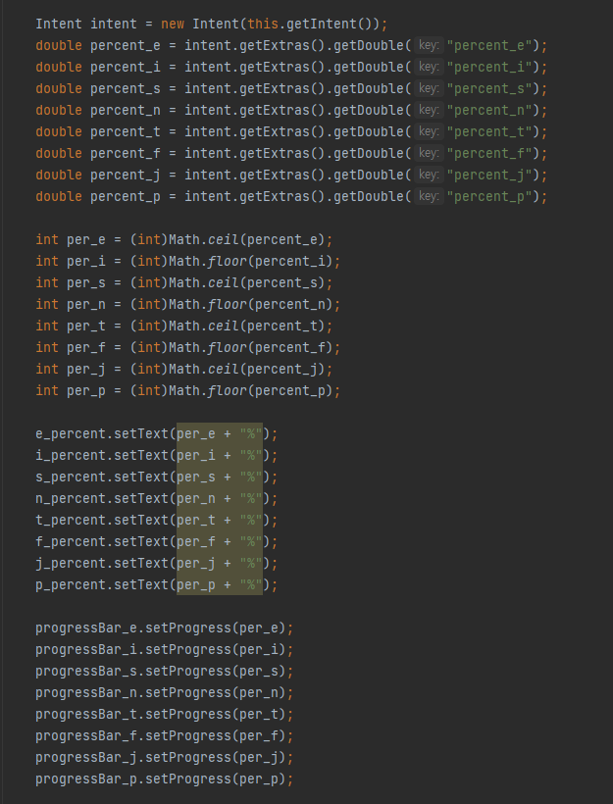
D. 진단검사 알고리즘 - ⑤
해당 MBTI_res의 java code (Result UI)
변수에 담겨진 percent_특성 값 받아 오기
Progressbar = int형의 값만 적용 가능
= Double (실수형) 으로 받아온 값을
Int(정수형)으로 변환
적용
Notes:
이동하며 전달받은 해당 MBTI 결과 화면의 Java 코드입니다. 변수로 설정된 객체에 담긴 %값을 받아오게 되는데 12.5를 곱한 값이 실수형이기 때문에 int형 (정수)만 적용이 가능한 progressbar의 적용을 위해 실수형으로 가져온 값을 정수형으로 바꾸어 적용하였습니다.

Slide 32
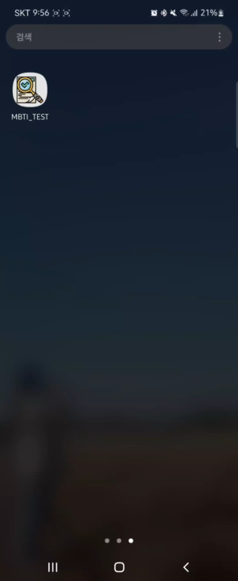
E. 앱 구동 화면
Notes:
마지막으로 1분 가량의 앱구동화면보고 마치겠습니다.

Slide 33



F. 참고사항 및 출처
참고사이트
MBTI 세부 설명 : https://www.truity.com/page/16-personality-types-myers-briggs
16personalities : https://www.16personalities.com/ko
Assesta : http://www.assesta.com/main/main.asp
한국 MBTI 연구소 : https://www.mbti.co.kr/
출처
MAIN UI 이미지 : https://www.mindgil.com/news/articleView.html?idxno=72939
MBTI 원형 icons : https://www.maum-sopoong.or.kr/infor_story/29956
MBTI 캐릭터 : https://twitter.com/jellydonutp/status/1429011121176924164
노트 속지(Main) 일러스트 : https://heeipe.tistory.com/8
노트 속지(Result) 일러스트 https://www.pinterest.co.kr/kwak71122/%EB%85%B8%ED%8A%B8%EC%A0%95%EB%A6%AC/
형광펜 일러스트 : https://min-ingful.tistory.com/64
포스트잇 일러스트 : https://pixabay.com/images/search/post-it%20notes/
직업 및 UI icons : Flaticon, icon-icons
Notes:
참고사항 및 출처입니다.

Slide 34
감사합니다.
Notes:
감사합니다.

